Slide 1
HTML – 07
HTML과 CSS로
웹사이트 만들기

Slide 2
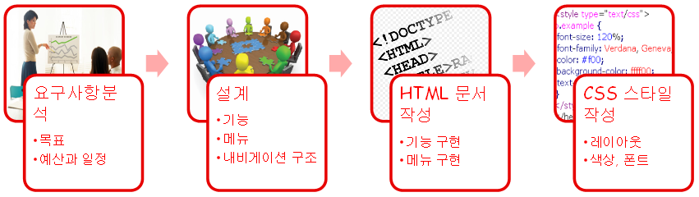
웹 사이트 구축 과정

Slide 3
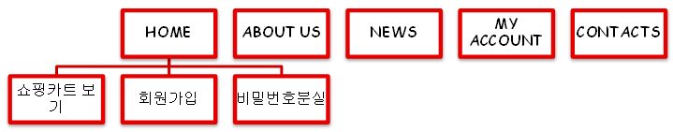
네비게이션 구조도
파일명 | 설명 | 비고
main.html | 전체화면 (현재 페이지의 iframe영역에 다른 화면 표시)
index.html | 홈 화면(상품 카테고리, 로고, 로그인 등 포함) | iframe 영역에 표시
register.html | 회원가입 화면. 다양한 html5 입력 양식 사용
shopcart.html | 현재 쇼핑 카트와 상품을 보여줌 | iframe 영역에 표시
computer.html | 컴퓨터 상품을 보여주는 화면 | iframe 영역에 표시
clothing.html | 의류 상품을 보여주는 화면 | iframe 영역에 표시
music.html | 음악 파일을 판매하는 화면 | iframe 영역에 표시
movie.html | 영화 파일을 판매하는 화면 | iframe 영역에 표시
mystyle.css | web shop의 스타일을 가지고 있는 파일

Slide 4
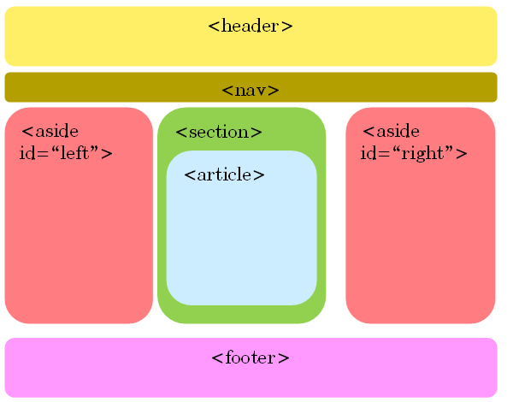
홈페이지 레이아웃

Slide 5
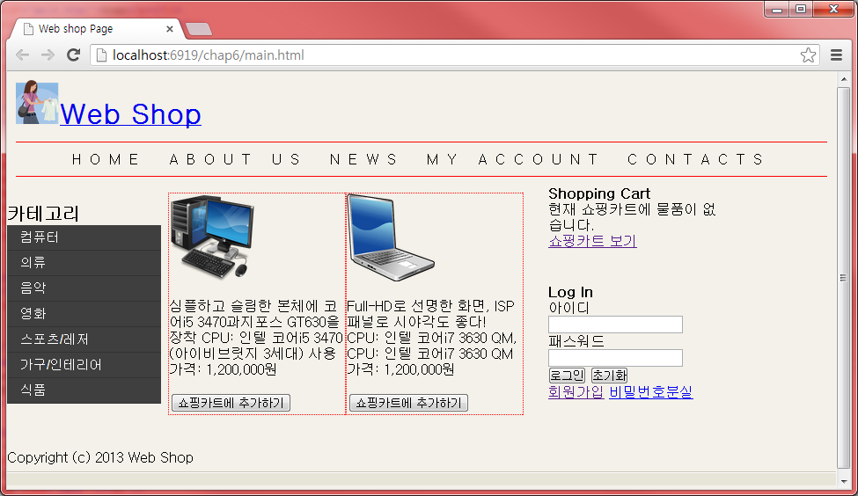
main.html

Slide 6
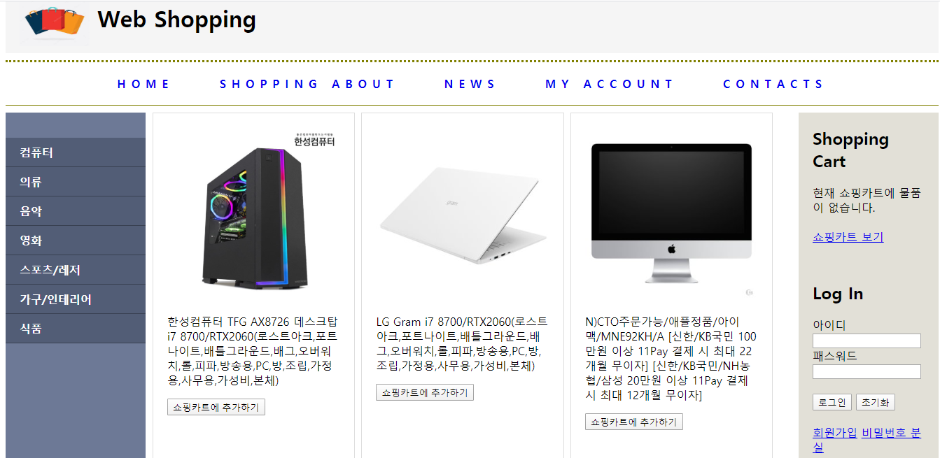
main.html

Slide 7
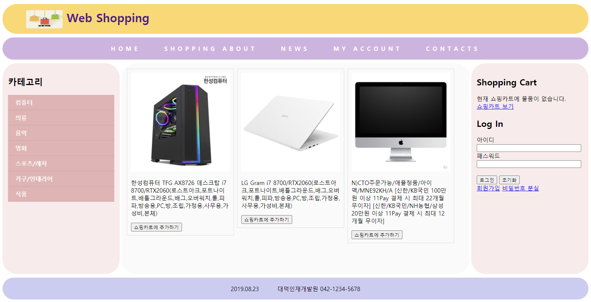
main.html

Slide 8
유의사항
HTML Validation
https://validator.w3.org/
CSS Validation
http://jigsaw.w3.org/css-validator/
기본적인 웹 접근성
상대경로, 이미지alt, label 사용여부 등
소스오류 (html, css파일)

Slide 9

헤더
<header>
<h1>
<img src=“…” alt=“…”>
<a href=“index.html”>Web Shop</a>
</h1>
</header>

Slide 10
네비게이션 메뉴
<nav>
<ul>
<li><a href="index.html">Home</a></li>
<li><a href="index.html">About Us</a></li>
<li><a href="index.html">News</a></li>
<li><a href="index.html">My Account</a></li>
<li><a href="index.html">Contacts</a></li>
</ul>
</nav>

Slide 11
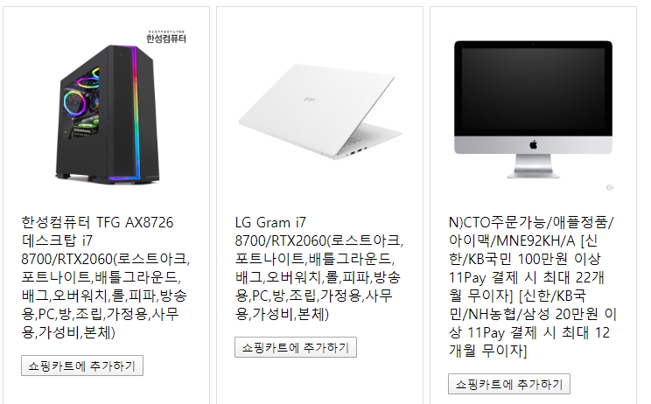
섹션
<section id="main">
<article id="article1">
<iframe src=“computer.html” name=“ifr”>
</iframe>
</article>
</section>

Slide 12
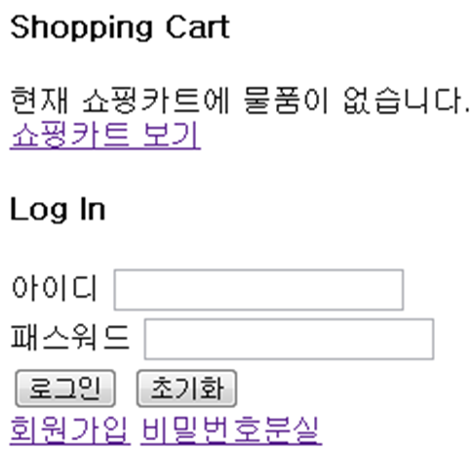
오른쪽 aside 메뉴
<aside id="right">
<div id="shopcart">
…
</div>
<div id="login">
<h4>Log In</h4>
<form action="#">
…
</form>
</div>
</aside>
‘쇼핑카트 보기‘, ‘회원가입‘ 링크 클릭 시
새 창으로 해당 화면 열기

Slide 13
왼쪽 aside 메뉴
<aside id=“left”>
<ul>
<li><a href=“computer.html">컴퓨터</a></li>
<li><a href=“">의류</a></li>
<li><a href=“">음악</a></li>
<li><a href=“">영화</a></li>
<li><a href=“">스포츠/레져</a></li>
<li><a href=“">가구/인테리어</a></li>
<li><a href=“">식품</a></li>
</ul>
</aside>

Slide 14
computer.html

Slide 15
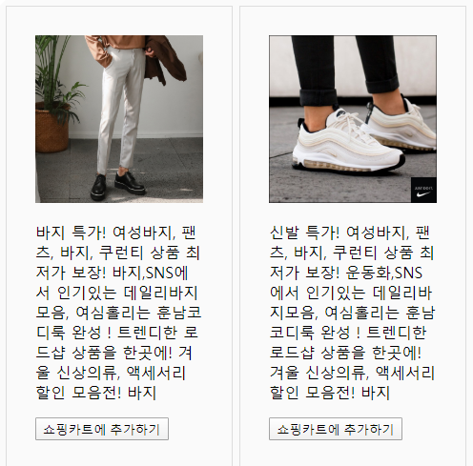
clothing.html

Slide 16
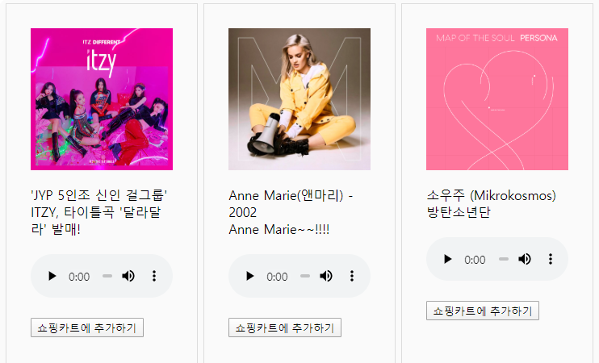
음악.html

Slide 17
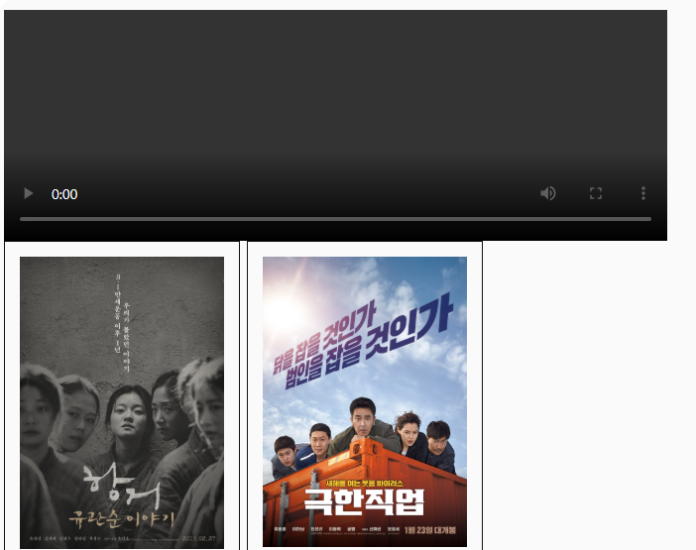
영화.html
영화 포스터 클릭 시
상단의 비디오에
해당 영화 영상이
세팅되어야 함

Slide 18
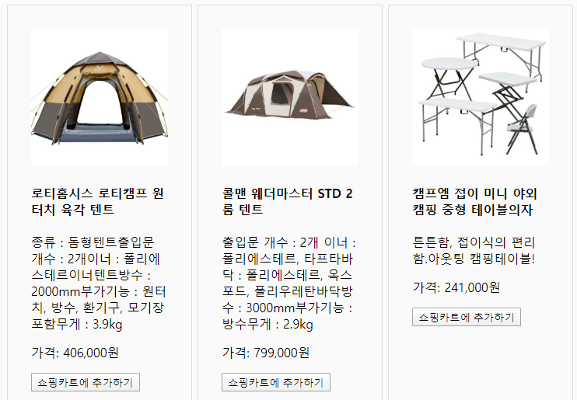
스프츠/레저.html

Slide 19
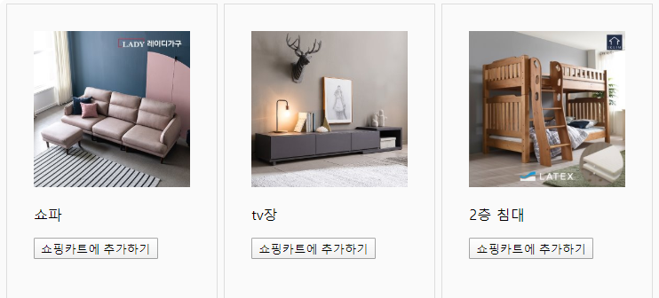
가구/인테리어.html

Slide 20
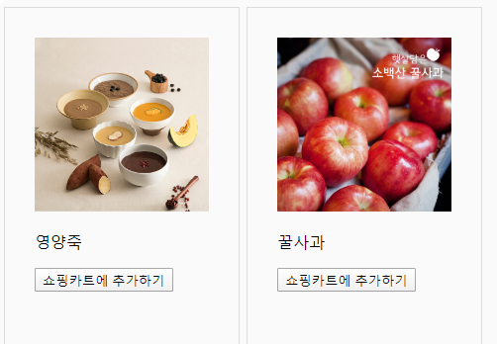
식품.html

Slide 21
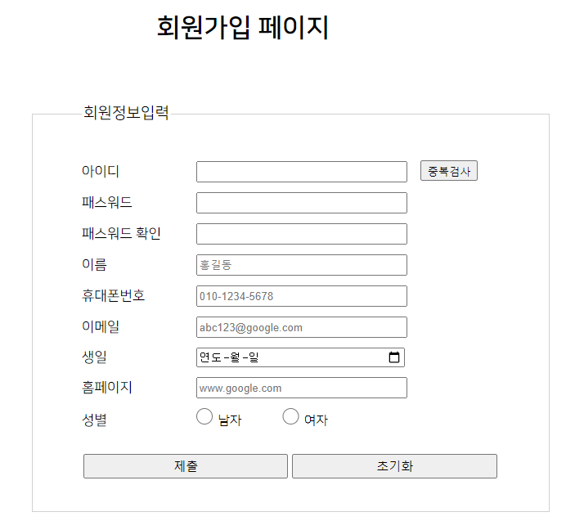
회원가입register.html
Label 사용하여
Input 요소와 연결
Input 요소들의
Type 적합하게 사용

Slide 22
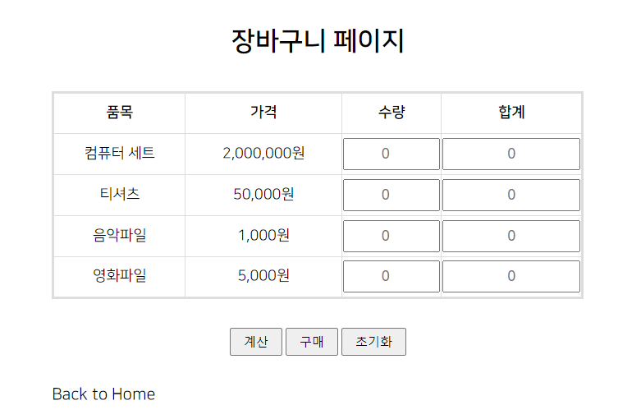
shopcart.html
Input 요소들의
Type 적합하게 사용

Slide 23
